Slide 1
Campaña 100% libre de plástico de un solo uso.

Slide 2
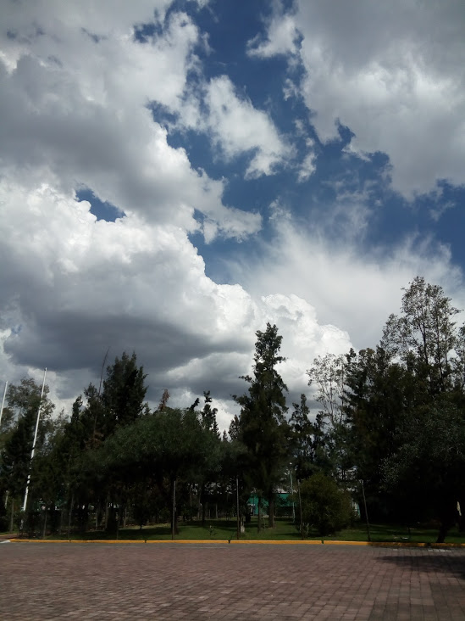
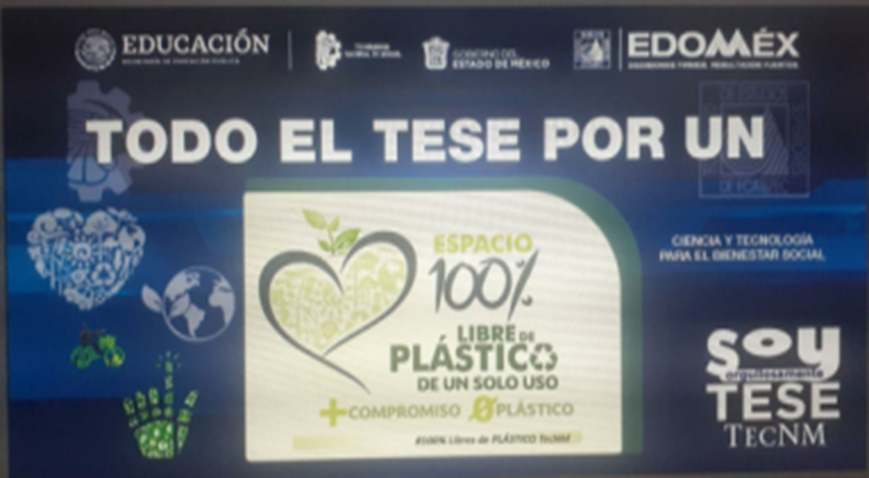
El TecNM ha certificado al Tecnológico de Estudios Superiores de Ecatepec como una institución libre de plástico de un solo uso.

Slide 3
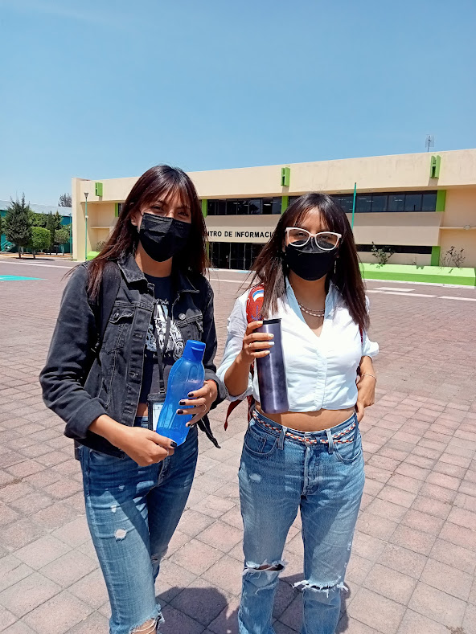
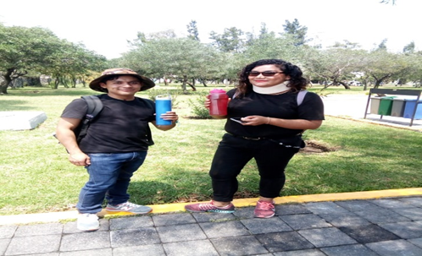
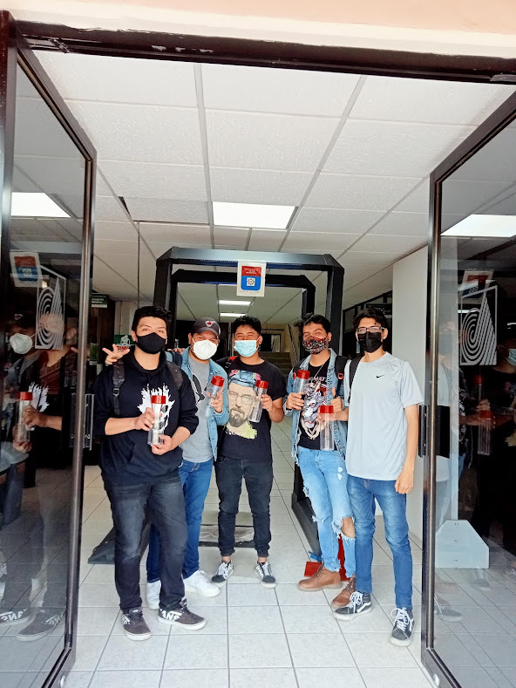
Nuestros estudiantes han iniciado con acciones en favor de la campaña sustituyendo sus botellas de pet por cilindros reutilizables.

Slide 4
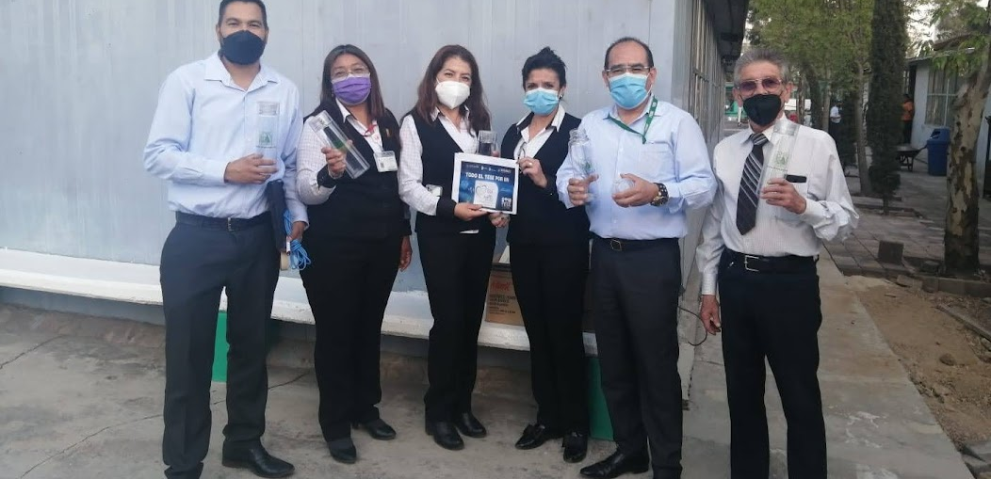
Todo el personal docente y administrativo se ha sumado a esta campaña.

Slide 5
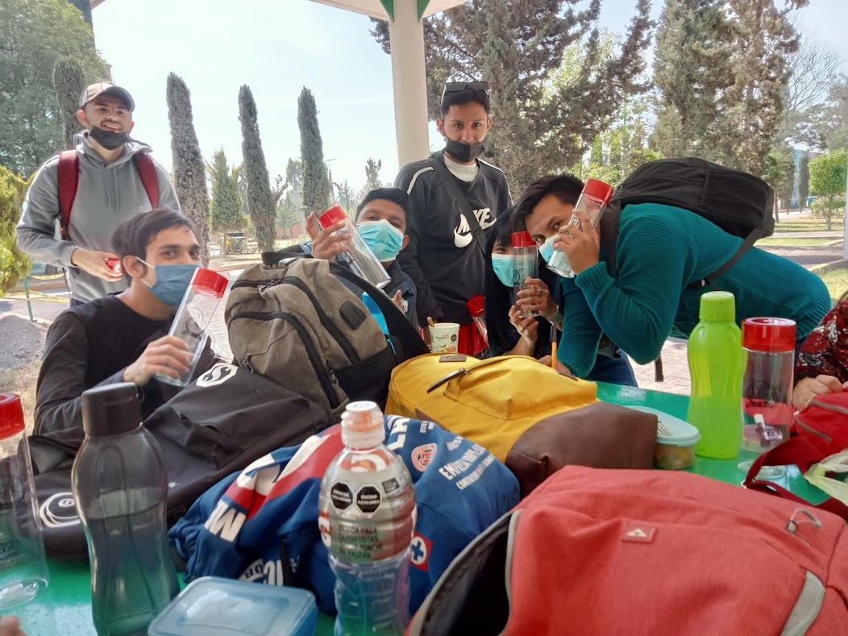
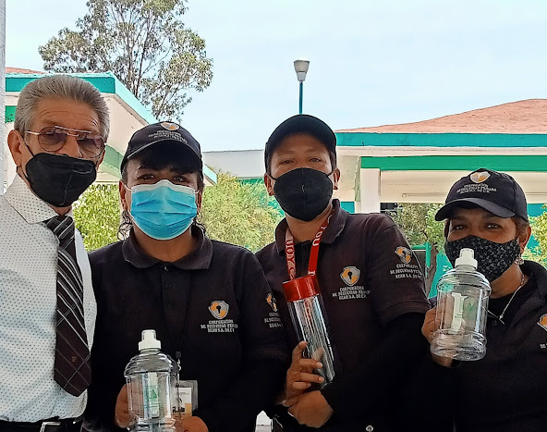
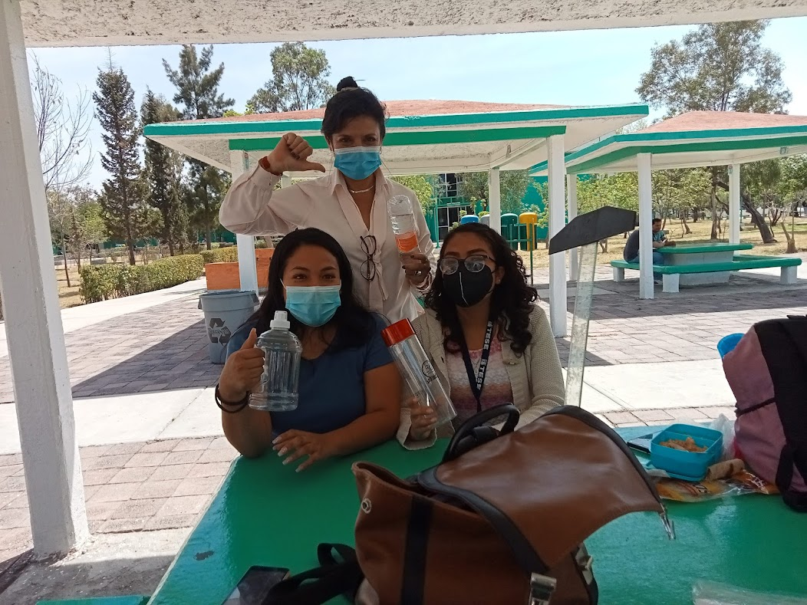

Slide 6
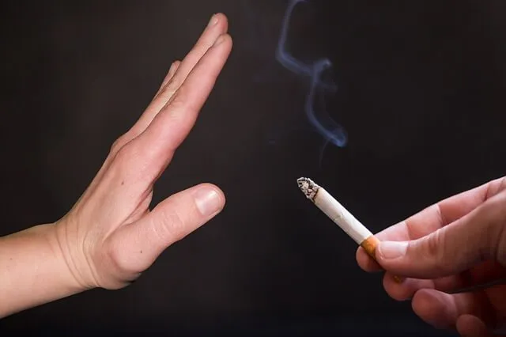
También somos una Institución 100% libre de humo de tabaco..

Slide 7
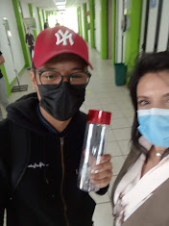
Te invitamos a que colabores con esta labor en beneficio del medio ambiente.

Slide 8
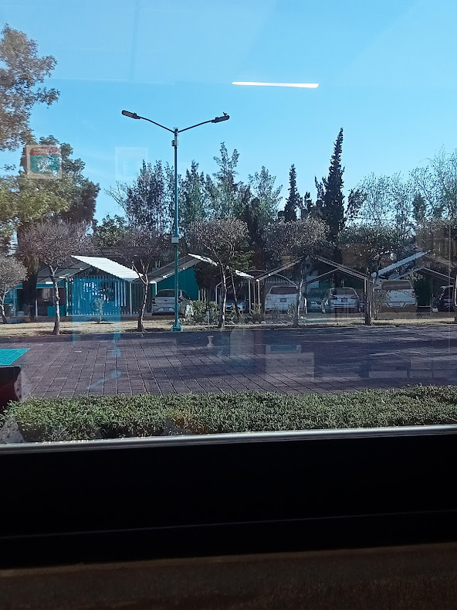
Tu apoyo es muy importante y significativo para esta campaña.
¡Contamos contigo!

